Slide 1
Regio mentalis
Alt dudağın ventral’indeki mentum (gıdık) bölgesini kapsar. Dudak bölgesinde yapılacak operasyonlarda nervus alveolaris inferior’un (mandibularis) son kısmı olan ve foramen mentale’den çıkan nervus mentalis’in blokajı gerekebilir. Enjeksiyon için seçim yeri comissura labiorum oris’in hemen altı veya margo interalveolaris’in bir parmak eni ventral’idir.

Slide 2
Regio orbitalis (ophthalmica)
Regio frontalis’in lateral’inde ve cranium cerebrale ile cranium viscerale’nin sınırında bulunur. Vücuttaki en önemli organlardan biri olan göz küresini de (bulbus oculi, oculus, ophthalmos) kapsar.

Slide 3
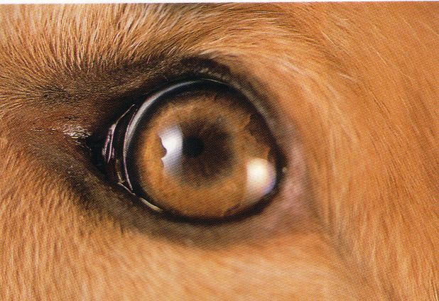
Palpebra superior
Palpebra tertia
Palpebra inferior
Köpek

Slide 4
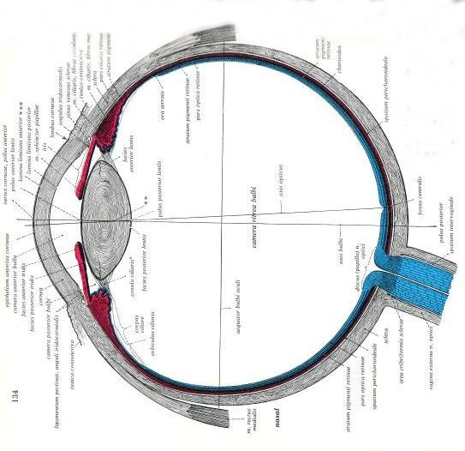
Regio orbitalis
Cornea
Lens
Keratitis
Katarakt

Slide 5
Bu regio’da bulunan anatomik oluşumlar şunlardır.
a) Palpebra superior ve inferior
b) Fascia capitis superficialis, musculus frontalis, musculus corrugator supercilii, musculus retractor anguli oculi lateralis ve medialis (koyun, köpek), musculus malaris, musculus cutaneus faciei, arteria malaris’in kolu, arteria lacrimalis, arteria ophthalmica externa, vena malaris
c) Musculus orbicularis oculi, ligamentum palpebrale laterale ve mediale
d) Tarsus palpebra superior ve inferior, tunica conjunctiva palpebrarum
e) Aditus orbitae (orbita girişi)
f) Glandula palpebra tertia, glandula lacrimalis
g) Bulbus oculi ve periorbita

Slide 6
Palpebra tertia – membrana nictitans – tetanozda gözün ön yüzünü kapatır
Conjunctiva
Göz muayenesi için nervus facialis’in kolu nervus auriculopalpebralis’in anestezisi gerekir.
Keçi

Slide 7
Göz kapaklarının iç yüzü ile bulbus oculi’nin ön yüzeyini örten tunica conjunctiva, soluk pembe renkli ince bir zardır. Bu oluşumdaki değişiklikler, örneğin renk kaybı, sarı renk ya da kızarıklık muayenede hekime bilgi verir. Ayrıca mallein uygulamalarında da (ruam hastalığının teşhisi için) kullanılır.
Palpebra tertiae’yi daha rahat görebilmek için, üst göz kapağını parmakla bastırıp, orbita ile bulbus oculi arasına sıkıştırmak gerekir. Bu oluşumun bir parçası olan membrana nictitans, tetanoz hastalığında, bulbus oculi’nin ön yüzünü kapatır ve teşhis’te fikir verir.

Slide 8
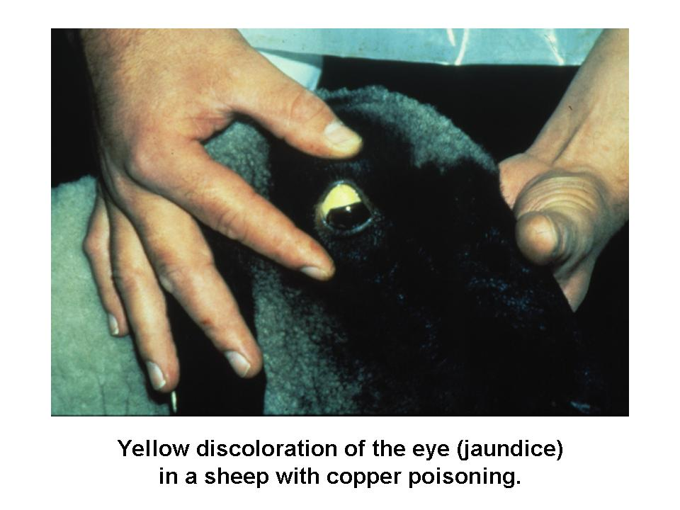
Koyunlar bakır zehirlenmesinde en hassas hayvanlardır. Tedavi için Molibden kullanılır.

Slide 9
Göz muayenelerinde pupillar reflex önemlidir. Bir ışık kaynağı göze tutulursa, pupilla’nın daralması (myosis - parasempatik sinir etkisiyle), ışık çekildiğinde ise genişlemesi (mydriasis - sempatik sinir etkisiyle) izlenebilir.
Bulbus oculi’nin dış katmanında bulunan cornea’nın yangısına “keratitis”, iris’in gerisinde yer alan ve ışığı kırmaya yarayan lens crystallina’nın parsiyal yada total olarak saydamlığını kaybetmesine “katarakt” adı verilir.

Slide 10
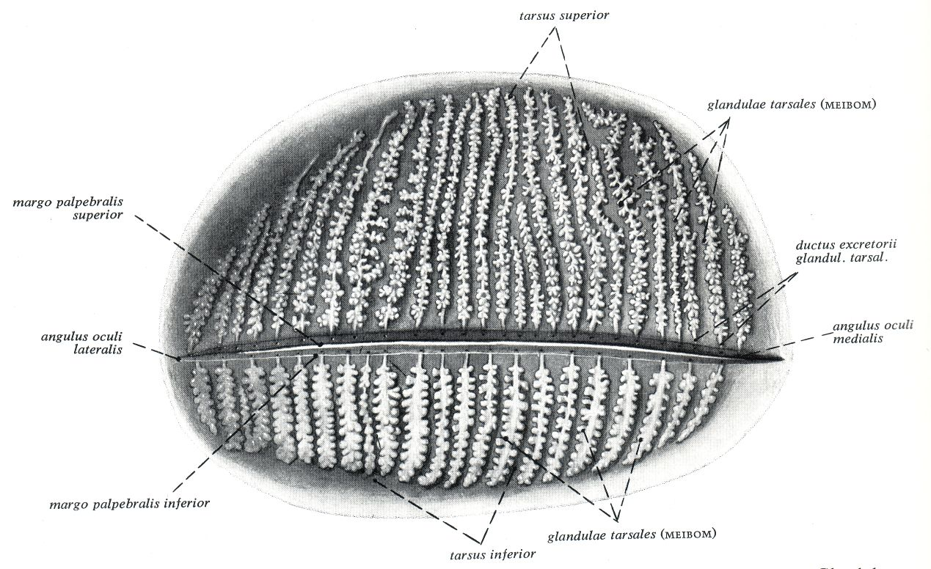
Hordeolum - arpacık

Slide 11
Göz kapakları içinde yer alan ve glandulae tarsales adını alan mısır koçanı tarzındaki yağ bezleri, küçük deliklerle margo palpebrarum’un limbus palpebralis posterioris’ine açılır. Bu bezlerin yangısına arpacık (hordeolum) denir.
Gözün muayenesinin rahat yapılabilmesi için nervus facialis’in kolu nervus auriculopalpebralis’in anestezisi gerekir. Bunun için de iğne articulatio temporomandibularis’in ön tarafına, deri altına batırılır.

Slide 12
Regio infraorbitalis
Nervus infraorbitalis’in anestezisi ve sinus maxillaris’in trepanasyonu bu bölgede yapılır.
Bölgenin topoğrafisi:
1 - Cutis, 2 - Fascia capitis superficialis, 3 - Arteria ve vena angularis oculi, ramus buccalis dorsalis, arteria malaris’in ramus anastomoticus’u, 4 -Musculus levator nasolabialis, musculus levator labii maxillaris, musculus malaris, 5 - Fascia capitis profunda, 6 - Os maxillare, os lacrimale, os zygomaticum

Slide 13
Regio articulationis temporomandibularis
Çene ekleminin bulunduğu bölgedir. Kedi ve köpeklerde ender olarak da atlarda çene eklemi çıkıkları (luxatio mandibulae) görülebilir.
Bölgenin topoğrafisi:
1 - Cutis, subcutis, 2 - Fascia capitis superficialis ve musculus parotidoauricularis, 3 - Glandula parotis, lymphocentrum parotideum, arteria, vena ve nervus temporalis superficialis (nervus auriculotemporalis) , arteria ve vena transversa faciei, nervus auriculotemporalis’in ramus palpebralis’i

Slide 14
Regio masseterica
Musculus masseter’in bulunduğu bölgedir. Koyun, köpekte ve kedide glandula parotis’in akıtıcı kanalı ductus parotideus bu regio üzerinde seyreder. Bu bölgede sığırlarda mezbaha muayenesinde “sistiserk” yönünden musculus masseter’e kesit yapılır. Çünkü taenie saginata’nın larva’sı, cysticercus bovis, özellikle çok çalışan ve bu nedenle daha çok kan’a ihtiyaç duyan musculus masseter, kalp, diaphragma ve dil kasları gibi oluşumlara kan damarları aracılığıyla gelip yerleşir.

Slide 15
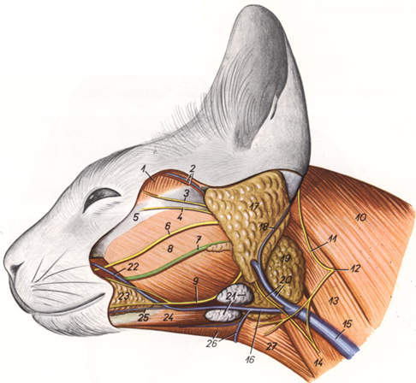
Gl. parotis
Ductus parotideus***

Slide 16
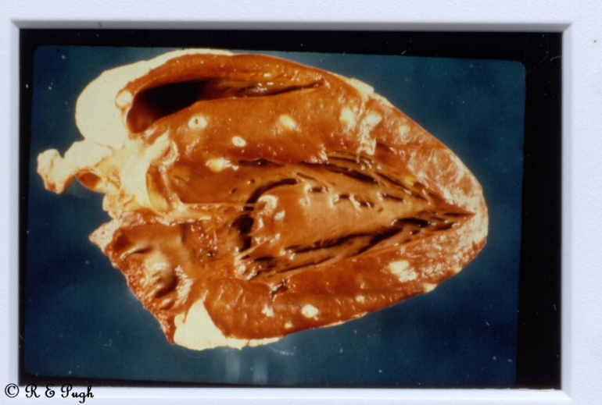
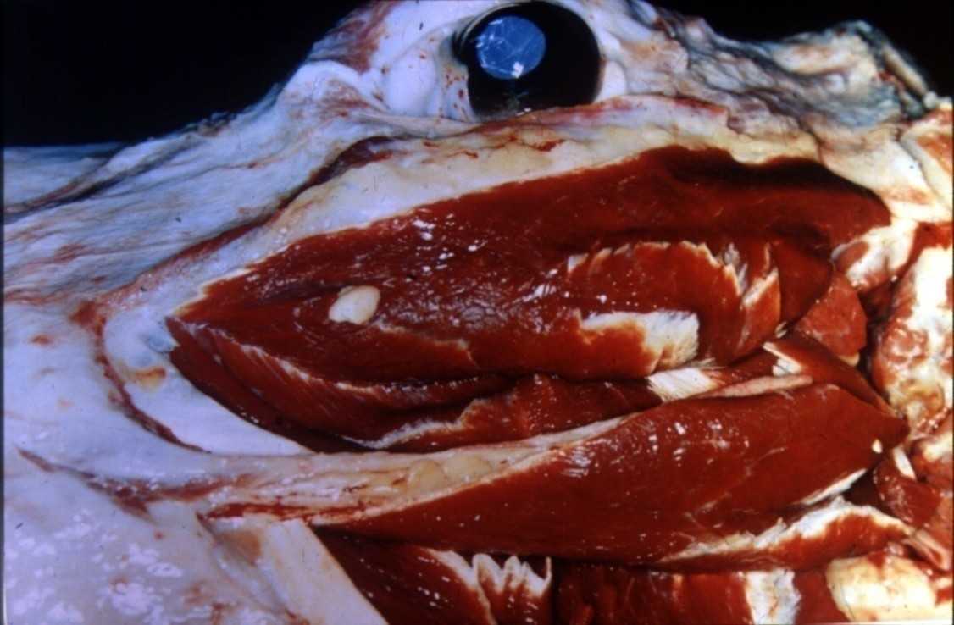
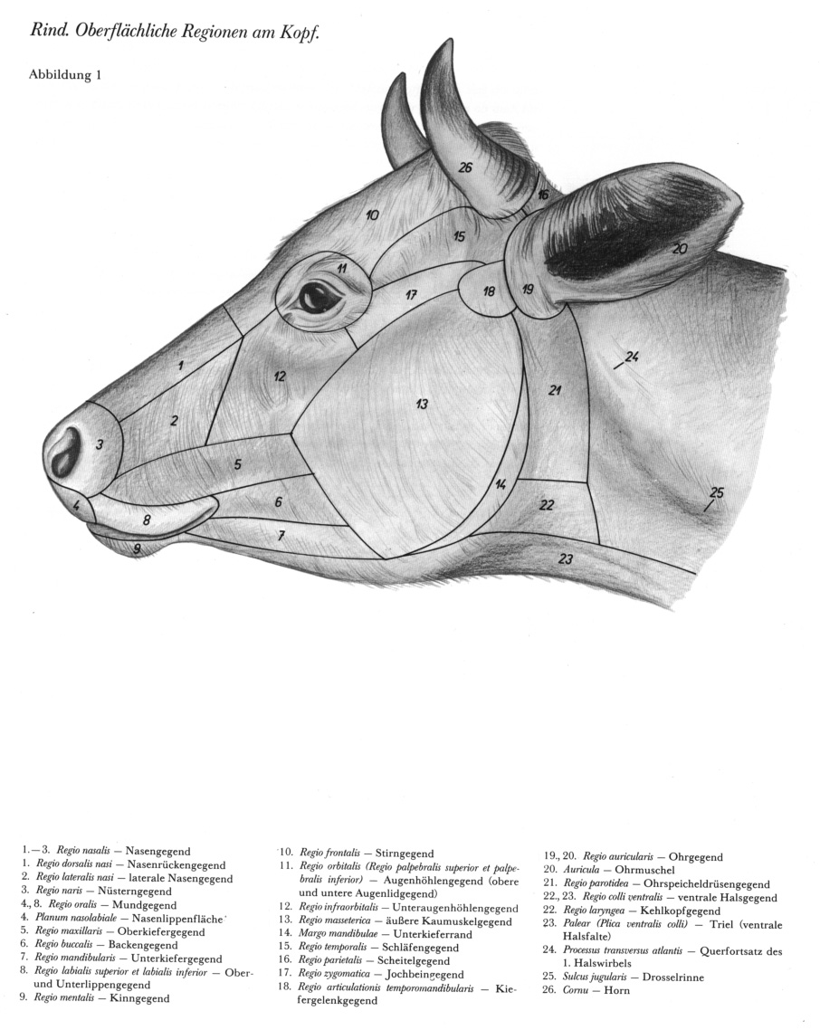
(Taenia saginata larvası, cysticercus bovis)
Regio masseterica

